Slide 1

LICENCIATURA EN GEOLOGÍA AMBIENTAL Y RECURSOS HÍDRICOS
UNIDAD DE APRENDIZAJE: INTRODUCCIÓN A LOS MÉTODOS GEOFÍSICOS
Semestre en que se imparte: 5to
Facultad de Geografía
UAEM
Dr. Alexis Ordaz Hernández
Septiembre del 2018

Slide 2
UNIDAD 1. GENERALIDADES
Conferencia 1. Introducción a la geofísica.
Contenidos de la conferencia:
1.1. Definiciones
1.2. Antecedentes históricos

Slide 3
OBJETIVOS DE LA UNIDAD DE APRENDIZAJE “INTRODUCCIÓN A LOS MÉTODOS GEOFÍSICOS”
Diferenciar y aplicar los distintos métodos geofísicos de investigación para suelos, rocas y agua, mediante pruebas realizadas para determinar las características geotécnicas de un terreno, como parte de las técnicas de reconocimiento geotécnico
UNIDAD 1. “GENERALIDADES”
Objetivo de la Unidad 1: Se pretende que el alumno comprenda los conceptos de geofísica pura, geofísica aplicada, prospección geofísica, las diferencias entre ellos y sus relaciones con la física y le geología; además de conocer el desarrollo histórico de los métodos geofísicos y su clasificación.
Objetivos de la Conferencia:
Se pretende que el alumno comprenda las definiciones más importantes en la geofísica. Así como que también conozca los elementos más relevantes en el desarrollo histórico de la geofísica.
La conferencia aborda solo una parte de los contenidos de la unidad 1.

Slide 4
Bibliografía recomendada para los contenidos de esta Conferencia:
Metodología de la investigación geofísica. Por: José A. Díaz Duque. La Habana, 2012. Páginas: 323.
Sitios web relacionados:
http://recursos.cnice.mec.es/biosfera/alumno/4ESO/MedioNatural1I/contenido1.htm

Slide 5
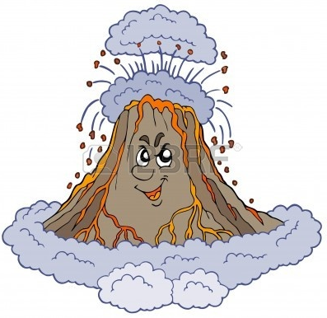

INTRODUCCIÓN
La Tierra, sus recursos naturales, las rocas y los minerales, sus propiedades físicas y químicas, los procesos exógenos y endógenos, la interacción entre los fenómenos naturales y los antrópicos, las manifestaciones en el comportamiento de los campos físicos, son algunos de los temas que constituyen el universo de las investigaciones geofísicas.

Slide 6
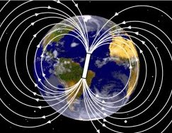
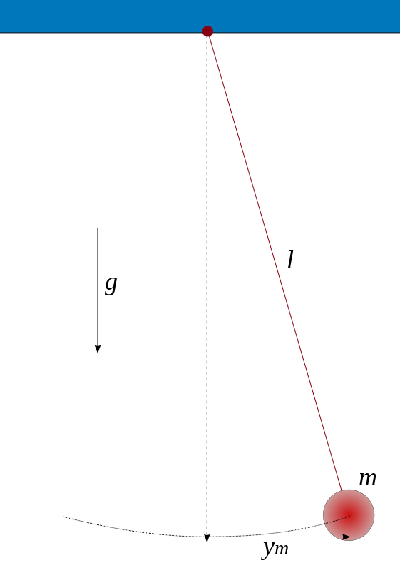

INTRODUCCIÓN
La Geofísica es una ciencia relativamente joven, desprendida de la Geología y muy vinculada a ella, pues para ambas el objeto de estudio se relaciona estrechamente con la Tierra, sus recursos y los fenómenos que en ella tienen lugar. Su separación de la Geología ocurrió en la segunda mitad del siglo XIX, cuando se comenzaron a interpretar los campos físicos potenciales desde el punto de vista geológico, y se construyeron los primeros dispositivos para medir el campo gravitatorio y el campo magnético de la Tierra.
El péndulo simple puede ser empleado como instrumento de medición de la aceleración de la gravedad

Slide 7
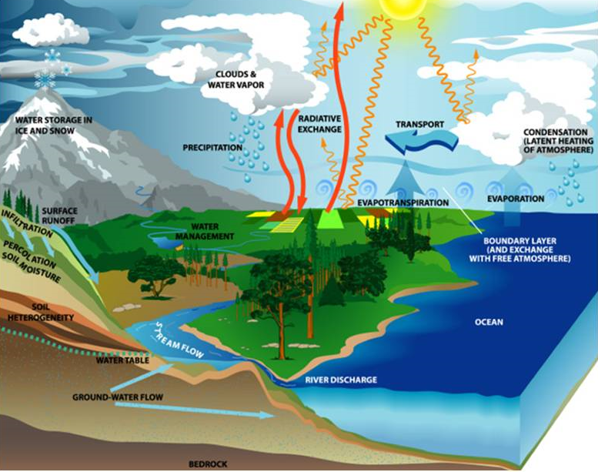
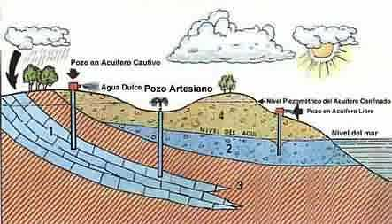
INTRODUCCIÓN
La aplicación de la geofísica como una herramienta en las investigaciones hidrogeológicas, se fundamenta en las variaciones que se producen en las propiedades físicas de las rocas reservorios, debido a la presencia del agua que contienen. Las principales propiedades físicas que presentan este comportamiento son: La densidad, velocidad de propagación de las ondas elásticas, vinculada a las dos anteriores la impedancia acústica, resistividad eléctrica y la conductividad eléctrica. Todas esas propiedades pueden mostrar variaciones, que en algunos casos alcanzan varios órdenes de magnitud, en función al contenido de agua que tenga un reservorio, incluso para el caso particular de algunas, también influyen otros factores como el tipo de agua (su salinidad), tipo de porosidad predominante en el reservorio, etc.

Slide 8
INTRODUCCIÓN
INTRODUCCIÓN
Sobre el sistema de evaluación:
Primer parcial:
50% Evaluaciones frecuentes (preguntas escritas y presentaciones orales).
50% Examen escrito
Segundo parcial:
50% Evaluaciones frecuentes (preguntas escritas y presentaciones orales).
50% Examen escrito
Ordinario (Final)
Extraordinario
Título de suficiencia

Slide 9
1.1. Definiciones
En la actualidad existen varios glosarios de términos geofísicos, inclusos estos ya llegan a buenos niveles de especialización de acuerdo a la aplicación dentro de las ciencias de la tierra.
Por ejemplo, en la prospección de hidrocarburos, la compañía Schlumberger, publica su glosario de términos geofísicos, especializados en esta materia en:
http://www.glossary.oilfield.slb.com/es/Disciplines/Geophysics.aspx
Geofísica:
Se dedica al estudio de la física de la Tierra, especialmente el campo eléctrico, el campo gravitacional y el campo magnético, y la propagación de las ondas elásticas (sísmicas) presentes en ésta. La geofísica desempeña un rol crucial en la industria petrolera porque los datos geofísicos son utilizados por el personal de exploración y desarrollo para efectuar predicciones sobre la presencia, la naturaleza y el tamaño de las acumulaciones de hidrocarburos del subsuelo.

Slide 10
1.1. Definiciones
Prospección Geofísica: Es un conjunto de técnicas físicas y matemáticas, aplicadas a la exploración del subsuelo para la búsqueda de sustancias útiles (petróleo, agua subterránea, minerales, etc.) por medio de observaciones realizadas en la superficie de la tierra.
Prospección Eléctrica: Son sondeos eléctricos para estimar la distribución de la resistividad en una sección del terreno. La resistividad mide la mayor o menor facilidad con la que la corriente eléctrica atraviesa la tierra, basándose en el hecho de que ciertos materiales tienen menos resistencia que otros. De esta manera se obtiene imágenes del subsuelo que entregan información de la disposición de los materiales en él.
Se utiliza con frecuencia para medir la profundidad a la que se encuentra la roca firme en proyectos de ingeniería civil; o levantar el mapa de características estructurales.

Slide 11
1.1. Definiciones
Prospección Electromagnética: Se basan en la medida y análisis del comportamiento de los campos electromagnéticos inducidos en el terreno mediante impulsos de corriente de cierta intensidad, circulando por una bobina situada horizontalmente sobre el suelo.
El equipo de prospección se compone de un transmisor de corriente con su fuente de alimentación, una bobina transmisora, el receptor de los campos inducidos y un registrador digital de los datos obtenidos, que permite su posterior estudio y análisis.
Prospección Gravimétrica: Método de exploración que utiliza las variaciones del campo de gravedad para definir las características del subsuelo. Detecta las anomalías de gravedad que se traducen en diferencias de densidad del terreno. Por ejemplo, un déficit de gravedad (baja densidad) puede corresponder a domos de sal e hidrocarburos, mientras que un exceso de gravedad (alta densidad) puede corresponder a un cuerpo altamente mineralizado. De esta manera se obtiene información asociada a las diferentes densidades de las rocas que componen la corteza, muy útil para la prospección de hidrocarburos.

Slide 12
1.1. Definiciones
Prospección Magnética: Método que mide las pequeñas variaciones locales del campo magnético terrestre que puedan ser causadas por las variaciones en las propiedades magnéticas de las rocas del subsuelo.
Esta técnica define las características del subsuelo y puede ser utilizada para la prospección de yacimientos de minerales magnéticos; estudios tectónicos y de cartografía geológica; estudio de yacimientos arqueológicos (tanto terrestres como submarinos), entre otros.
Prospección Radiométrica: Método que mide la radiación electromagnética, como una forma indirecta de identificar los distintos tipos de rocas. Se basa en la medición de las emanaciones naturales de rayos gamma propios de los elementos y minerales radiactivos. La presencia de sustancias radiactivas en las rocas puede ser utilizada en la búsqueda de yacimientos minerales tales como: Uranio, Zirconio, Berilio, radio, entre otros.

Slide 13
1.1. Definiciones
Prospección sísmica: Consiste en emitir una señal en la superficie del terreno, tal como una pequeña carga explosiva, para provocar ondas que se propaguen a través de las capas del subsuelo. Las ondas se propagan hacia el interior de la tierra y se miden los tiempos de viaje de aquellas que regresan a la superficie después de sufrir refracción o reflexión en los límites de las capas geológicas existentes en el subsuelo. Los tiempos de viaje entregan información de las profundidades de las distintas capas subterráneas, pudiéndose en base a ello obtener una cartografía del subsuelo.
Esta información puede ser útil en pozos de exploración.

Slide 14
1.1. Definiciones
En http://lexicoon.org/es/geofisica ,se da la siguiente definición:
La geofísica es la ciencia que se encarga del estudio de la Tierra desde el punto de vista de la física. Su objeto de estudio abarca todos los fenómenos relacionados con la estructura, condiciones físicas e historia evolutiva de la Tierra. Al ser una disciplina experimental, usa para su estudio métodos cuantitativos físicos como la física de reflexión y refracción de ondas mecánicas, y una serie de métodos basados en la medida de la gravedad, de campos electromagnéticos, magnéticos o eléctricos y de fenómenos radiactivos. En algunos casos dichos métodos aprovechan campos o fenómenos naturales y en otros son inducidos por el hombre. Dentro de la geofísica se distinguen dos grandes ramas: La geofísica interna y la geofísica externa.

Slide 15
1.1. Definiciones
La geofísica interna analiza el interior de la Tierra y las principales cuestiones que estudia son:
Sismología, estudia los terremotos y la propagación de las ondas elásticas que se generan en el interior de la Tierra. La interpretación de los sismogramas que se registran al paso de las ondas sísmicas permiten estudiar el interior de la tierra.
Prospección geofísica, usa métodos cuantitativos para la localización de recursos naturales como petróleo, agua, yacimientos de minerales, cuevas, etc o artificiales como yacimientos arqueológico
Y otros
La geofísica externa estudia las propiedades físicas del entorno terrestre.
Geomagnetismo, estudia el campo magnético terrestre, tanto el interno generado por la propia Tierra como el externo, inducido por la Tierra y por el viento solar en la ionosfera (de 80 a 500km de altitud).
Paleomagnetismo, se ocupa del estudio del campo magnético terrestre en épocas anteriores del planeta.
Gravimetría, estudia el campo gravitatorio terrestre.
Oceanografía u Oceanología, estudia el océano.
Meteorología, estudia la atmósfera y el tiempo atmosférico, circunscribiéndose a la Tropósfera.

Slide 16
1.1. Definiciones
Anomalía geofísica
Es el concepto central de la geofísica prospectiva. Trata de registrar, procesar y graficar la respuesta dada por distintos campos físicos en las áreas de potencial interés exploratorio o de desarrollo de recursos. Y entonces buscar los sectores de valores anómalos respecto al fondo local o regional e interpretarlos en términos geológicos a fin de determinar los sitios de interés económico.

Slide 17
1.1. Definiciones
Anomalía geofísica
La búsqueda de anomalías se hará, antes que nada, evaluando información previa de las potenciales áreas a prospectar, para comenzar allí donde las condiciones geológicas y/o de factibilidad económica sean a priori más promisorias. Una vez definida el área, se establece el mallado de mediciones, sea que tales mediciones se hagan a lo largo de trayectorias predefinidas (paralelas entre sí, o formando una cuadrícula, o cualquier otra figura que se considere oportuna) o bien si son puntos más o menos distantes ubicados según las facilidades geográficas de la zona. Usar una malla más fina o más gruesa -es decir, hacer mediciones más cercanas o más lejanas entre sí- dependerá indirectamente de la escala del trabajo -por cuestiones prácticas y de costos- pero fundamentalmente dependerá del tamaño mínimo de las anomalías de interés.

Slide 18
1.1. Definiciones
Otro concepto de anomalía geofísica:
Una perturbación del valor normal, uniforme o predecible del campo (gravitatorio o cualquier otro), debido a una falta de uniformidad en las propiedades físicas de las rocas.

Slide 19
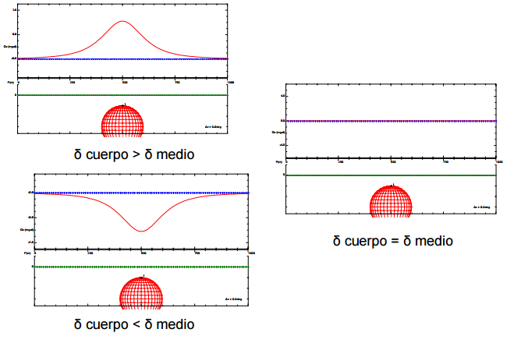
1.1. Definiciones
Ejemplos
anomalía geofísica

Slide 20
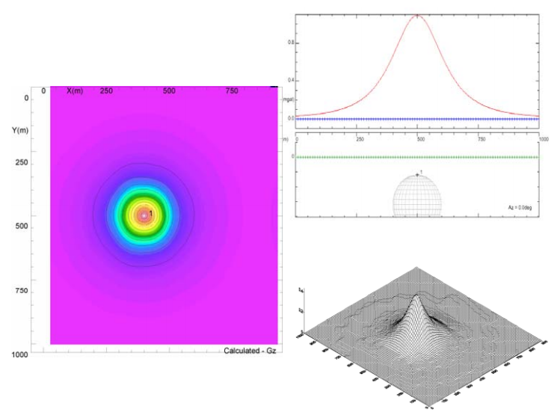
1.1. Definiciones
Ejemplos
anomalía geofísica

Slide 21
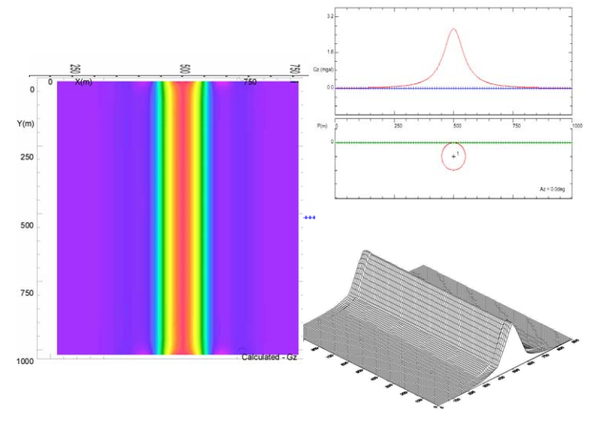
1.1. Definiciones
Ejemplos
anomalía geofísica

Slide 22
1.2. Antecedentes históricos
En la historia de una ciencia dada, en una primera etapa, las ideas y teorías principales se pueden vincular solamente a la labor de los pensadores o filósofos, frutos de su labor intelectual estrictamente personal.
En una segunda etapa, que se inicia con el Renacimiento (especialmente alrededor del siglo XVI), se presenta la diversificación de las ciencias, y resulta casi imposible que una sola persona domine todas sus ramas y disciplinas, de manera que comienza lo que hoy conocemos como especialización. Sin embargo, aún los avances principales de este período se deben a los trabajos de eminentes científicos aislados.
Es a partir del siglo XX que se produce un gran desarrollo de las ciencias, imponiendo la necesidad de trabajar en equipos multidisciplinarios, y determinando que raramente los nuevos conocimientos y logros puedan deberse a científicos individuales o aislados. En los albores del presente siglo XXI asistimos a la globalización del conocimiento; el desarrollo de la informática y las comunicaciones han dotado de nuevas alas a la ciencia y al conocimiento científico.

Slide 23

1.2. Antecedentes históricos
Época Contemporánea
Edad Moderna
Renacimiento
Edad Media
Edad Antigua

Slide 24
1.2. Antecedentes históricos
Edad Antigua
Pitágoras (582 – 500 a. n. e.). Filósofo y matemático griego, quien afirmó que el número es el principio de todas las cosas. Famoso por el teorema que lleva su nombre, en el cual se establece que en un triángulo rectángulo el cuadrado de la hipotenusa es igual a la suma de los cuadrados de sus catetos.
Demócrito (460 – 370 a. n. e.). Filósofo, matemático y físico griego, creador del atomismo. Afirmó que todos los objetos están compuestos de átomos: pequeñas, indestructibles e indivisibles sustancias que se distinguen por su forma, tamaño, orden y posición.

Slide 25
1.2. Antecedentes históricos
Edad Antigua
Aristóteles (384 – 322 a. n. e.). Filósofo, biólogo, astrónomo, matemático y físico griego cuyo aporte más original es la creación de la lógica formal, a la que considera como el elemento universal para obtener el conocimiento. La formación de la lógica de Aristóteles está vinculada directamente al surgimiento de las ciencias naturales. Es considerado el padre de la zoología y la botánica.
Otros grandes pensadores en la edad antigua: Sócrates (470 – 399 a. n. e.). Platón (428 – 348 a. n. e.). Euclides (300 – 265 a. n. e.). Arquímedes (287 – 212 a. n. e.).

Slide 26
1.2. Antecedentes históricos
Edad Media
Roberto de Grosseteste (1175 - 1253), erudito en casi todos los ámbitos del saber de su época, desempeñó el cargo de Obispo en Lincoln (Inglaterra).
La aparición de la Peste Negra en 1348, llevó a este periodo de intenso desarrollo científico, a un fin repentino. La plaga eliminó a un tercio de la población europea.
Nicolás Copérnico (1473 – 1543, polaco) La importancia de su obra radica en el carácter revolucionario al ser precursora de grandes cambios científicos: la naturaleza va perdiendo su carácter teológico, el ser humano ya no es el centro del universo. A partir de Copérnico se desencadena la idea de que el Ser está gobernado por su Razón, que será la facultad del ser humano que hace que tome parte en el ordenamiento del Universo. Copérnico se convirtió en el precursor del Renacimiento.

Slide 27
1.2. Antecedentes históricos
El Renacimiento
Galileo Galilei (1564 – 1642). Astrónomo, filósofo, matemático y físico italiano. Fue el fundador de la metodología científica moderna. Su mayor aporte consistió en la unificación de las investigaciones teóricas y experimentales en un todo único.
René Descartes (1596 – 1650). Filósofo, matemático y científico francés. La concepción de Descartes sobre el método universal comprende tres componentes inseparablemente vinculadas entre sí:
1. Todo problema científico se reduce a un problema formulado en el lenguaje de la matemática.
2. Todo problema matemático se reduce a un problema algebraico.
3. Todo problema algebraico se reduce a la solución de una ecuación única.

Slide 28
1.2. Antecedentes históricos
El Renacimiento
Isaac Newton (1642 – 1727). Filósofo, físico y matemático inglés. Descubrió la ley de gravitación universal y estableció las bases de la Mecánica Clásica mediante las leyes que llevan su nombre.

Slide 29
1.2. Antecedentes históricos
Edad Moderna
Carl Friedrich Gauss (1777 – 1855). Astrónomo, matemático y físico alemán. Sus aportes más sobresalientes los realizó mediante el estudio del magnetismo, el electromagnetismo y la óptica.
Charles Darwin (1809 – 1882). Naturalista, geólogo y filósofo inglés. Autor de la célebre Teoría sobre la Evolución de las Especies, publicada en 1859, y que dio lugar a una corriente denominada darwinismo. En enero de 1837 defendió ante la Sociedad Geológica de Londres su concepción de que la masa continental de América del Sur se estaba elevando lentamente. Otros aportes en la Geología estuvieron en la perfección del registro sedimentario y paleontológico, la relación de la sedimentación con los fósiles (taxonomía) y la formación geológica.

Slide 30
1.2. Antecedentes históricos
Época Contemporánea
Max Ludwig Planck (1858 – 1947). Físico alemán. Fundador de la Teoría Cuántica, uno de los resultados científicos más importantes del siglo XX. Descubrió la ley de radiación del calor, denominada Ley de Planck, que explica el espectro de emisión de un cuerpo negro. Esta ley se convirtió en una de las bases de la teoría cuántica, que emergió unos años más tarde con la colaboración de Albert Einstein y Niels Böhr. Recibió el Premio Nobel de Física en 1918.
Ernest Rutherford (1871-1913). Físico inglés. Autor de varios estudios sobre la radioactividad. Se dedicó al análisis de las partículas radioactivas y logró clasificarlas en alfa, beta y gamma. Halló que la radiactividad iba acompañada por una desintegración de los elementos. Probó la existencia del núcleo atómico, en el que se reúne toda la carga positiva y casi toda la masa del átomo.

Slide 31
1.2. Antecedentes históricos
Época Contemporánea
Pierre Curie (1859-1906) y Marie Sklodowska-Curie (1867-1934). Entre los numerosos aportes científicos de este matrimonio franco-polaco se encuentran los estudios sobre la radioactividad y el descubrimiento de dos nuevos elementos químicos en 1898: el polonio y el radio. Los esposos fueron galardonados, junto con Becquerel, con el Premio Nobel de Física en 1903 por el descubrimiento de la radioactividad y en 1911 Marie Curie recibió el Premio Nobel de Química por el aislamiento del radio metálico.
Albert Einstein (1879 – 1955). Físico y matemático alemán. Creador de la Teoría de la Relatividad, piedra angular de la Física moderna. Descubre la sorprendente fórmula que vincula a la energía con la masa y la velocidad: E=mc². Premio Nobel de Física en 1921. Sobre la crisis expresó: ¨Quien atribuye a la crisis sus fracasos y penurias, violenta su propio talento y respeta más a los problemas que a las soluciones. La verdadera crisis, es la crisis de la incompetencia. El inconveniente de las personas y los países es la pereza para encontrar las salidas y soluciones¨.

Slide 32
1.2. Antecedentes históricos
1.2. Antecedentes históricos
Evolución del conocimiento geofísico:
Edad Antigua
Hacia el año 600 a.n.e. los griegos ya estaban familiarizados con la propiedad del magnetismo que se manifestaba en la magnetita, al atraer partículas de hierro. Es Pitágoras quien proclama por vez primera la esfericidad de la Tierra, en tanto Empedocles (490-430 a.n.e.) brinda una explicación natural sobre la actividad volcánica y Aristóteles expone el origen de los terremotos en su libro Meteorológica. Eratóstenes (275-195 a.n.e.) realiza la primera medición de un arco de meridiano, entre Alejandría y Asuán, consideradas éstas las primeras mediciones geodésicas, y calcula con escaso error el radio terrestre, así como la distancia de la Tierra al Sol y la inclinación del eje planetario.
Edad Media
De forma similar al resto del conocimiento científico, y particularmente el de las Ciencias Naturales, durante la Edad Media en Occidente se detuvo el progreso, primando el Misticismo y la Teología. Sin embargo en el mundo árabe continuaron los estudios sobre la Tierra realizándose importantes mediciones.

Slide 33
1.2. Antecedentes históricos
1.2. Antecedentes históricos
Evolución del conocimiento geofísico:
Renacimiento
El conocimiento sobre la Tierra se aceleró a partir del Renacimiento: el científico italiano Galileo Galilei señala que el globo terráqueo está animado de los movimientos de rotación y traslación; en 1590 determinó el valor numérico de la aceleración de la fuerza de la gravedad mediante experimentos realizados en la Torre de Pisa, por lo que en su honor se denomina gal a la unidad de aceleración en el Sistema Cegesimal de Unidades. En 1600 William Gilbert (1540-1603, Colchester, Reino Unido) describe el magnetismo de la Tierra en De Magnete, demostrando que la misma se comporta como un enorme imán
Edad Moderna
Es precisamente en la Edad Moderna que tiene lugar, para mediados del siglo XIX, la aparición de la Geofísica como una ciencia diferenciada de la Geología y la Geografía, en la cual los conocimientos de la Física y la Matemática, así como sus aplicaciones, desempeñan un papel fundamental.

Slide 34
1.2. Antecedentes históricos
Evolución del conocimiento geofísico:
Edad Contemporánea
A partir del siglo XX, en lo que conocemos como Edad Contemporánea, la Geofísica continuó desarrollándose a la par del avance científico y tecnológico de toda la humanidad, incorporando no solo los aportes teóricos de numerosos científicos, principalmente físicos y matemáticos, sino de forma particular introduciendo los nuevos inventos e innovaciones a la práctica geofísica, lo que le permitió construir y emplear novedosos equipos e instrumentos para la captación, el procesamiento, la interpretación y el graficado de los datos y los resultados.
Aspectos significativos en el avance de la Geofísica en esta etapa se resumen a continuación:
Entre 1915 y 1920 entre varios instrumentos para la prospección magnética Adolf SCHMIDT crea la balanza de precisión vertical, también llamada variómetro del tipo Schmidt, que lleva su nombre y que todavía ocasionalmente está en uso.

Slide 35
1.2. Antecedentes históricos
Evolución del conocimiento geofísico:
La Segunda Guerra Mundial empujó el desarrollo de los magnetómetros aéroportados basándose en el principio electromagnético, puesto que los utilizaron para la detección de submarinos. Después de la guerra los magnetómetros aéroportados estuvieron disponibles para la exploración. El magnetómetro nuclear apareció en 1955, el magnetómetro de absorción atómica (con vapor de cesio y rubidio) en 1961 y entre 1960 y 1970 el gradiómetro magnético aéroportado.
En 1815 Robert Fox descubrió, que algunos minerales exhiben polarización espontánea. Un siglo más tarde en 1913 Carl SCHLUMBERGER podia localizar un depósito de sulfuros aplicando este método. Además introdujo los métodos de resistividad y de la línea equipotencial aptos para aplicaciones en el terreno.
Entre 1920 a 1930, las configuraciones de electrodos múltiples fueron aplicadas en la prospección y Hans Lundberg introdujo los métodos electromagnéticos, que alrededor de 1947 fueron adaptados para ser usados en aviones. Después de la Segunda Guerra Mundial se registran avances en los métodos de interpretación, en particular con respecto a los métodos magnéticos y electromagnéticos.

Slide 36
1.2. Antecedentes históricos
Evolución del conocimiento geofísico:
En 1909 el sismólogo MOHOROVIVIC de la antigua Yugoslavia descubrió el límite entre la corteza y el manto, la llamativa discontinuidad de Mohorovicic o sólo Moho, que está caracterizada por un aumento apreciable en la velocidad de las ondas sísmicas en una profundidad entre 5 km (corteza oceánica) y 45 km (corteza continental). En 1913 GUTENBERG, nacido 1889 en Darmstadt/Alemania calculó el valor correcto de la profundidad del núcleo de la Tierra (2900km) con base en datos obtenidos por la sísmica de refracción. Los métodos sísmicos de exploración fueron desarrollados a partir de la exploración petrolífera y de gas desde los años 1920.
En 1923 el método de refracción fue introducido en la exploración petrolífera en México.

Slide 37
CONCLUSIONES
1. La geofísica se dedica al estudio de la física de la Tierra, especialmente el campo eléctrico, el campo gravitacional y el campo magnético, y la propagación de las ondas elásticas (sísmicas) presentes en un área de estudio. La geofísica desempeña un rol crucial en la industria petrolera porque los datos geofísicos son utilizados por el personal de exploración y desarrollo para efectuar predicciones sobre la presencia, la naturaleza y el tamaño de las acumulaciones de hidrocarburos del subsuelo. Aunque fundamentalmente sus técnicas se han desarrollado con propósitos de prospección de hidrocarburos y polimetálicos, en el siglo XX se han perfeccionados las técnicas para aplicaciones en el campo de geología ambiental, riesgos geológicos e hidrogeología.
2. La Geofísica es una ciencia relativamente joven, desprendida de la Geología y muy vinculada a ella, pues para ambas el objeto de estudio se relaciona estrechamente con la Tierra, sus recursos y los fenómenos que en ella tienen lugar. Su separación de la Geología ocurrió en la segunda mitad del siglo XIX, cuando se comenzaron a interpretar los campos físicos potenciales desde el punto de vista geológico, y se construyeron los primeros dispositivos para medir el campo gravitatorio y el campo magnético de la Tierra. Pero su origen se alimenta de los descubrimientos acumulados desde la edad antigua.

